Slide 1
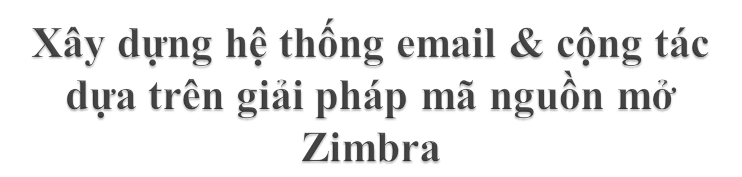
Sinh viên thực hiện: Lê Anh Đức
Lớp: KTMT-K49
Giáo viên hướng dẫn: ThS Nguyễn Tử Quảng

Slide 2
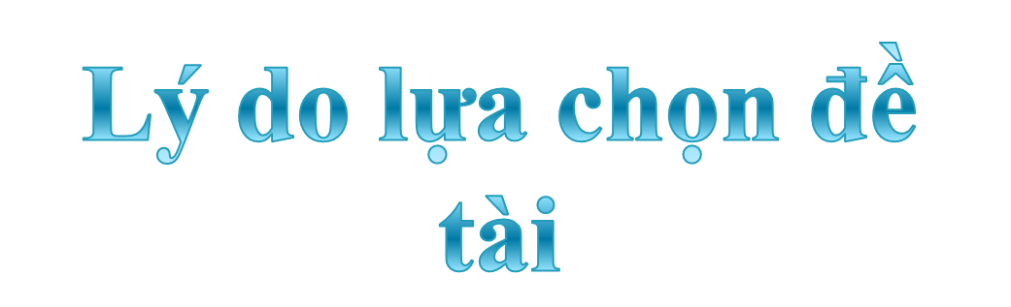

Slide 3
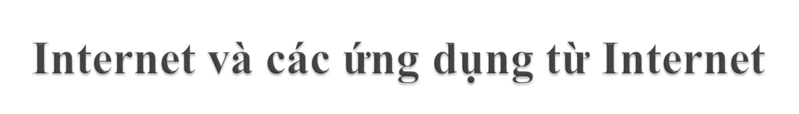

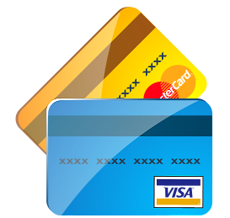



Học tập
Thương mại
Email
Giải trí
Notes:
Năm 1996, internet bắt đầu xuất hiện ở nước ta.
Cùng với internet, hàng loạt các dịch vụ và tiện ích đã ra đời như: thương mại điện tử, giải trí trực tuyến, học tập trực tuyến, thư điện tử

Slide 4
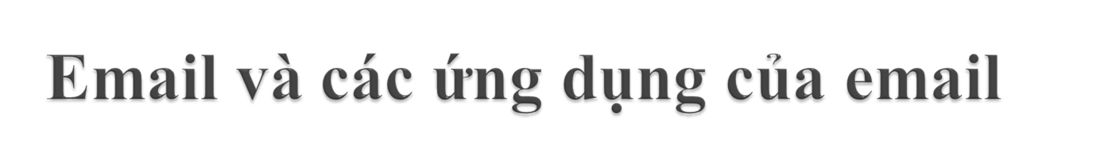



Liên lạc với bạn bè, người thân
Chia sẻ thông tin
Công việc
Notes:
Đặc biệt là thư điện tử.
Kể từ khi được sử dụng đến nay, nó đã chứng tỏ được vai trò ngày càng quan trọng của mình
Email được dùng trong rất nhiều lĩnh vực: đó có thể là phương tiện để liên lạc với bạn bè, người thân, là phương tiện hỗ trợ cho công việc hay chia sẻ thông tin.

Slide 5






Notes:
Đặc biệt trong quá trình tác nghiệp văn phòng của các cơ quan doanh nghiệp. Email đã góp phần tăng năng suất cho công việc đồng thời giảm bớt thời gian thực hiện tác nghiệp đi rất nhiều.
Ví dụ như để gửi một công văn đi, thay vì phải trải qua rất nhiều giai đoạn trung gian thì giờ đây chỉ cần một bức thư điện tử là xong, hoàn toàn chính xác và bảo mật.
Nhận thấy vai trò tích cực của email như thế nên Đảng và nhà nước ta đã ra hàng loạt những chỉ thị yêu cầu các cơ quan doanh nghiệp sử dụng email vào trong hoạt động của mình

Slide 6
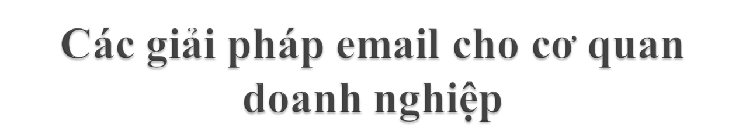




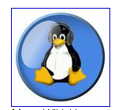

?
Notes:
Vậy giải pháp nào cho các cơ quan doanh nghiệp?
Một số cơ quan doanh nghiệp lựa chọn các dịch vụ cung cấp email miễn phí như: Yahoo, Gmail,….
Một số cơ quan doanh nghiệp lại lựa chọn các dịch vụ email thương mại như: Microsoft Exchange, Mdaemon,…
Tuy nhiên mỗi giải pháp đều có những ưu và nhược điểm của nó:
Miễn phí thì khó quản lý người dùng, tài nguyên,…
Có phí thì phí đầu tư quá lớn hoặc phí đầu tư vừa phải thì khả năng đáp ứng lại chưa tốt
➔từ đó xuất hiện một yêu cầu phải có một hệ thống mail server vừa đảm bảo đáp ứng tốt nhu cầu đặt ra lại vừa có phí đầu tư hợp lý➔giải pháp mã nguồn mở➔Zimbra

Slide 7
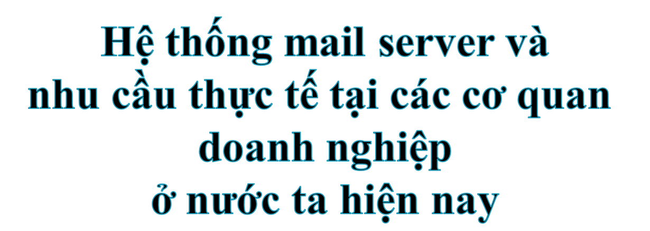

Slide 8




Public folder
Notes:
Yêu cầu đầu tiên đối với một hệ thống email là phải đáp ứng được khả năng public folder.
Với public folder, người dùng có thể dễ dàng tạo nhóm thảo luận, chia sẻ thông tin, tạo thông báo,…
Và chỉ có những người có quyền mới có thể truy cập vào public folder để gửi tin, xem tin, hoặc chỉnh sửa nội dung tin

Slide 9
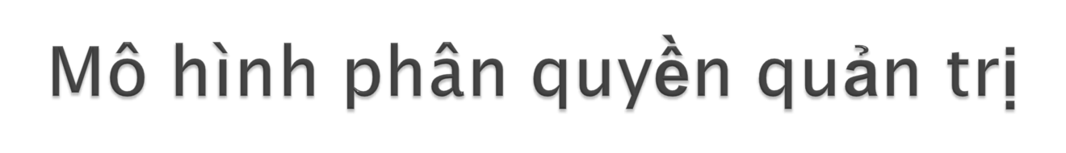
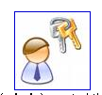
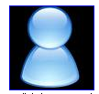

Mô hình phân quyền quản trị
Mô hình quản lý truyền thống: một Admin
Notes:
Nhu cầu tiếp theo là một hệ thống phân cấp quản trị.
Do hiện nay, các cơ quan doanh nghiệp của nước ta thường có cơ cấu tổ chức khá phức tạp ví dụ như: mô hình tổng công ty, cơ cấu tổ chức hành chính trung ương-địa phương,… Với số lượng tài khoản người dùng quá lớn sẽ dẫn đến sự phức tạp và khó khăn khi quản lý nếu hệ thống chỉ có một người quản trị.
Với mô hình phân cấp quản trị, khó khăn này sẽ được giải quyết với giải pháp chia nhỏ quản lý

Slide 10
Giới thiệu về Zimbra

Slide 11
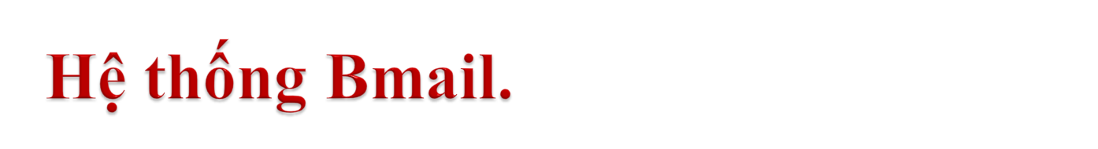







Email
Chat
Lịch
Hồ sơ
Contact manager
Tài liệu
Notes:
Tại sao lại lựa chọn Zimbra?
Zimbra là giải pháp mã nguồn mở, với nhiệm vụ chính là một mail server
Ngoài ra Zimbra còn tích hợp sẵn một số chức năng hữu ích khác như: Chat, Calendar, Contact manager,…

Slide 12
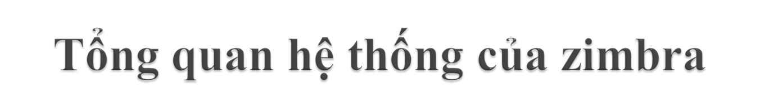
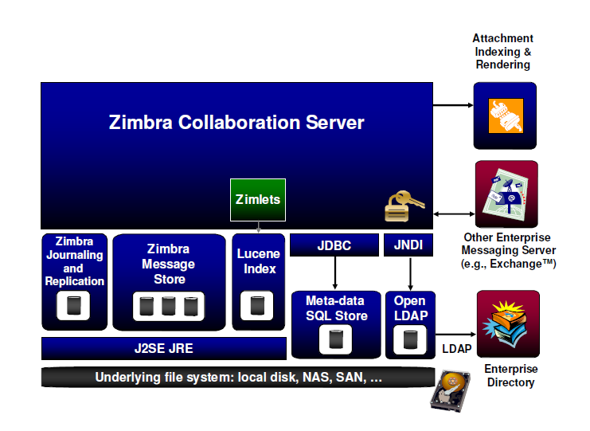
Các thành phần bên trong của hệ thống Zimbra
Notes:
Hệ thống zimbra bao gồm các thành phần:
Postfix
OpenLDAP
Lucene
Spamassasin
….
Các thành phần giao tiếp với nhau bởi các giao thức tuân theo đúng chuẩn công nghiệp như:LDAP, SMTP, LMTP,…

Slide 13

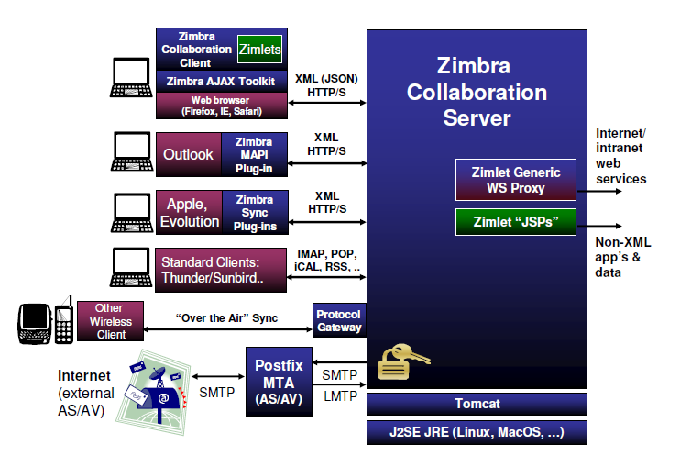
Các phương thức giao tiếp giữa hệ thống và người dùng
Notes:
Để giao tiếp với người dùng, Zimbra sử dụng công nghệ AJAX+JSP nhằm tạo ra một giao diện thân thiện, dễ thao tác,…
Nó tương thích với một lượng lớn các loại thiết bị cũng như các trình duyệt và ứng dụng mail client hiện tại.

Slide 14
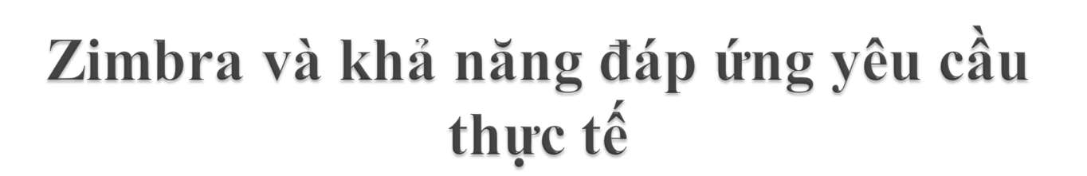
Zimbra cần phải đáp ứng được hai yêu cầu này!
Chưa hỗ trợ chuẩn public folder
Không có cơ chế phân cấp quản trị

Slide 15

Chỉnh sửa Servlet
SOAP request
Servlet
Tạo các SOAP request mới
Csdl của server
Chỉnh sửa lại csdl
Notes:
Nguyên tắc hoạt động chính của Zimbra là mỗi khi người dùng thao tác, webclient sẽ tạo các SOAP phù hợp gửi tới server, dựa và các SOAP đó, server sẽ xử lý dữ liệu và trả kết quả về cho người dùng cũng thông qua SOAP
Như vậy để giải quyết vấn đề em đã xác định cần phải thay đổi lại csdl của hệ thống nhằm tạo thêm các thuộc tính mới cho người dùng như:
Với public folder cần: quyền tạo public folder, quyền truy cập trên public folder
Với phân quyền quản trị cần: có thêm đối tượng subadmin, thêm thuộc tính số lượng user được quyền quản lý,…
Yếu tố thứ 2 cần tác động đó là tạo thêm các SOAP mới để thực hiện các thao tác này
Và yếu tố thứ 3 đó là tạo ra các servlet để hệ thống có thể hiểu và xử lý các SOAP mới đã thêm

Slide 16
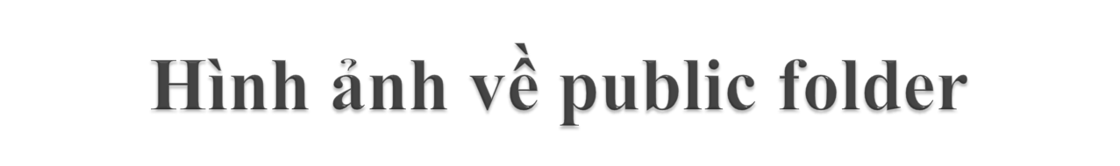
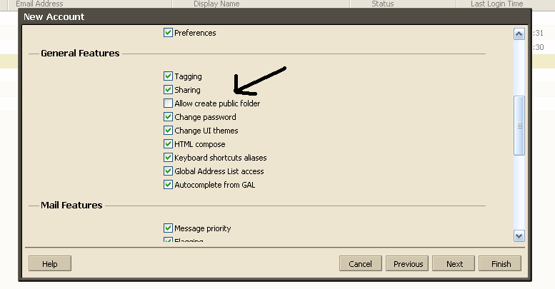
Notes:
Giới thiệu giao diện tạo public folder

Slide 17

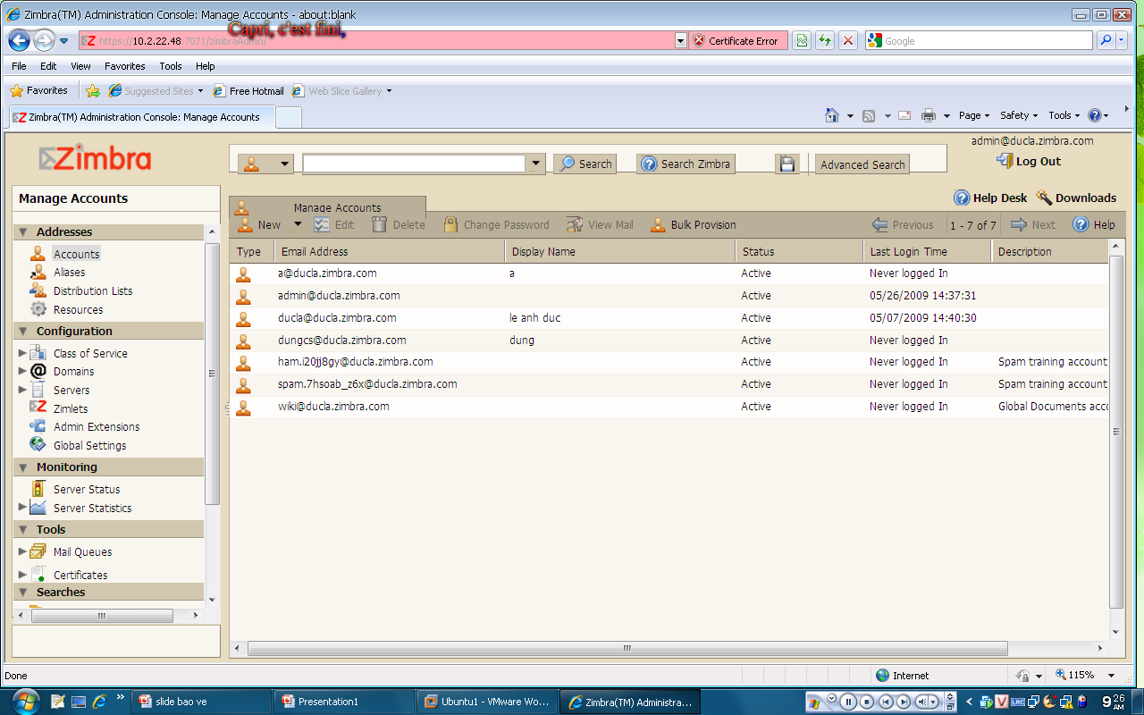
Màn hình quản trị của người quản trị
Notes:
Giới thiệu giao diện quản trị

Slide 18


Slide 19

Zimbra được hoàn thiện để có thể thay thế các hệ thống mail server thương mại hiện nay.
Tạo ra một hệ thống mail phù hợp với nhu cầu thực tế của các cơ quan doanh nghiệp ở nước ta
Tạo điều kiện cho việc điện tử hóa các hoạt động của cơ quan doanh nghiệp
Notes:
Kết luận:
Nêu những gì mình làm được
ứng dụng trong tương lai

Slide 20

Với đặc điểm dễ dàng tích hợp các ứng dụng mới vào hệ thống thông qua zimlet➔zimbra giúp người phát triển hoàn toàn tự do trong việc triển khai các ứng dụng của riêng mình
Notes:
Nêu ra định hướng phát triển của ứng dụng trong tương lai

Slide 21


